Slide 1
Sistemas Operativos File System I

Slide 2
Introducción
Conceptos clave:
Propiedades fundamentales
Inodos
Dentries
Directorios
Open Files

Slide 3

¿Qué es un File System?
Un file system o sistema de archivos permite a los usuarios organizar sus datos para que se persistan a través de un largo período de tiempo.
Formalmente un file system es:
> Una abstracción del sistema operativo que provee datos persistentes con un nombre.
Datos persistentes son aquellos que se almacenan hasta que son explícitamente ( o accidentalmente ) borrados, incluso si la computadora tiene un desperfecto con la alimentación eléctrica.

Slide 4
¿Qué es un File System?
El hecho de que los datos tengan un nombre es con la intención de que un ser humano pueda acceder a ellos por un identificador que el sistema de archivos le asocia al archivo en cuestión.
Además, esta posibilidad de identificación permite que una vez que un programa termina de generar un archivo otro lo pueda utilizar, permitiendo así compartir la información entre los mismos.

Slide 5
Decisiones de diseño
El sistema de archivos de Unix tomo algunas decisiones de diseño fundamentales que influenciaron los sistemas de archivos posteriores:
Una estructura jerárquica
Tratamiento consistente de los datos de los archivos
La habilidad de crear y borrar archivos
Crecimiento dinámico de archivos
Protección de los datos del archivo
El tratamiento de los periféricos como archivos

Slide 6
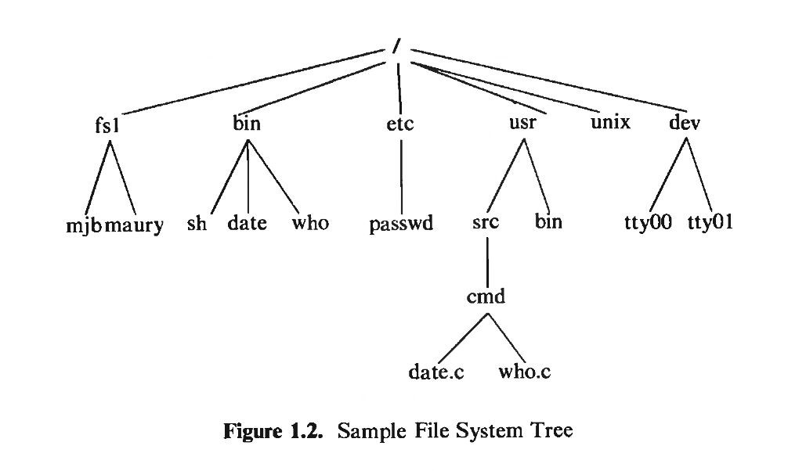
Estructura jerárquica
Directorio raiz
Directorios
Archivos (hojas)

Slide 7
Tratamiento consistente de archivos
Los programas ven a los archivos como streams (flujos) de bytes.
Al nivel de las system calls (eg. read y write) no se asume que haya una codificación o formato (eg. ASCII, Unicode, etc.)
Todos los archivos son una secuencia de bytes, y nada mas

Slide 8
Permisos
Los archivos tienen asociados permisos.
El esquema de permisos clásico de UNIX:
3 permisos: read, write y execute
3 clases de usuarios: owner, grupo, todos los demas

Slide 9
Dispositivos como archivos
Todo es un archivo en UNIX (eg. discos rigidos, CD-Rom, terminales, el proc filesystem).
Esto permite un acceso uniforme a los datos de los dispositivos, porque todos los dispositivos son archivos, y los archivos son secuencias de bytes!
Esto permite un manejo de permisos unificado, porque todos los dispositivos son archivos y los archivos tienen permisos!
Ejemplo:
Para clonar /dev/sdc (250G) a /dev/sdd (250G) en Linux:
# dd if=/dev/sdc of=/dev/sdd bs=64K conv=noerror,sync

Slide 10
Archivos
Un archivo es una colección de datos con un nombre específico. Por ejemplo /home/mariano/MisDatos.txt.
Los archivos proveen una abstracción de más alto nivel que la que subyace en el dispositivo de almacenamiento; un archivo proporciona un nombre único y con significado para referirse a una cantidad arbitraria de datos.
Por ejemplo, /home/mariano/MisDatos.txt podría estar guardada en el disco en los bloques 0x0A23D42F, 0xE3A2540F y en 0x5567Ae34; es evidente que es muchísimo más fácil recordar /home/mariano/MisDatos.txt que esa lista de bloques en los que se almacena el archivo los datos.

Slide 11
Archivos
Metadata: información acerca del archivo que es comprendida por el Sistema Operativo, esta información es :
tamaño
fecha de modificación propietario
información de seguridad (que se puede hacer con el archivo.
Datos: son los datos propiamente dichos que quieren ser almacenados. Desde el punto de vista del Sistema Operativo, un archivo o file no es más que un arreglo de bytes sin tipo.

Slide 12

Archivos
Para poder ver la metadata de un archivo existen varias opciones:

Slide 13
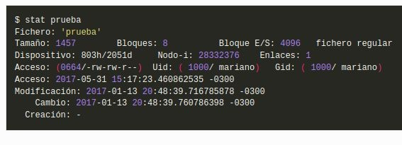
Archivos
o de una forma más human-readable:

Slide 14
Archivos
Un archivo se implementa como un dentry apuntando a un inodo.
Que cosa?...

Slide 15
Inodo
Un inodo (index node) almacena información sobre un archivo.
Un inodo contiene metadatos del archivo, pero no el contenido del archivo en sí. Incluye detalles como:
Tamaño del archivo
ID del propietario y del grupo
Permisos del archivo (lectura, escritura, ejecución)
Tiempos de acceso, modificación y cambio del inodo
Número de enlaces (enlaces duros) al archivo
Punteros a los bloques de disco donde se almacena el contenido real del archivo

Slide 16
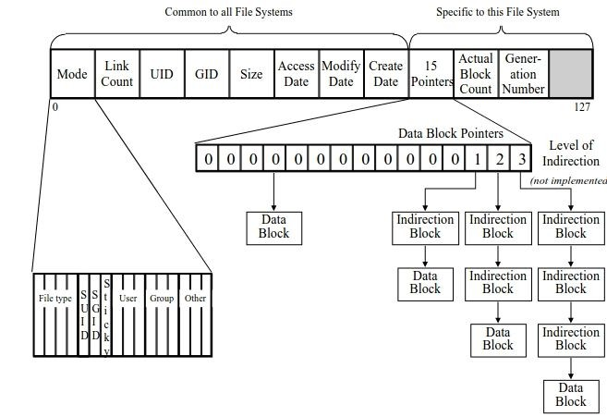
El inodo contiene punteros a bloques de datos que contienen los datos del archivo en si
El inodo NO contiene los datos del archivo
El inodo SI contiene la metadata del archivo

Slide 17
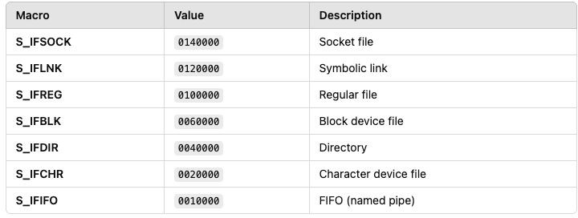
Tipos de Inodo en Linux
Los tipos de inodo en Linux nos dan idea de la variedad de “objetos” que podemos anclar al filesystem
Se especifican en el campo mode:

Slide 18
Dentry
Un Dentry (directory entry) representa la relación entre el nombre de un archivo y su inodo correspondiente.
Los directorios son listas de dentries.
La función principal de un dentry es ayudar a resolver nombres de archivos y rutas en el sistema de archivos. Cuando el sistema de archivos busca un archivo, utiliza las dentries para traducir la ruta al inodo correspondiente, que contiene la información del archivo.

Slide 19
Dentry
Puede haber más de un Dentry apuntando a un mismo inodo. Esto es efectivamente un hard link
Dentry: test1
Inodo: 5664
Dentry: test2
Los inodos no estan asociados a un sistema jerarquico. Los dentries al formar directorios

Slide 20
Directorios
Los directorios son archivos especiales de tipo “directorio”. El contenido de estos archivos es una lista de dentries.
Un dentry no apunta a otro dentry, solo a inodos
Un inodo no apunta a otros inodos, solo a datos.
Pero un dentry puede apuntar a un inodo tipo directorio, que apunta a datos y los datos contienen una lista de dentries. Asi se implementa el sistema jerarquico!

Slide 21
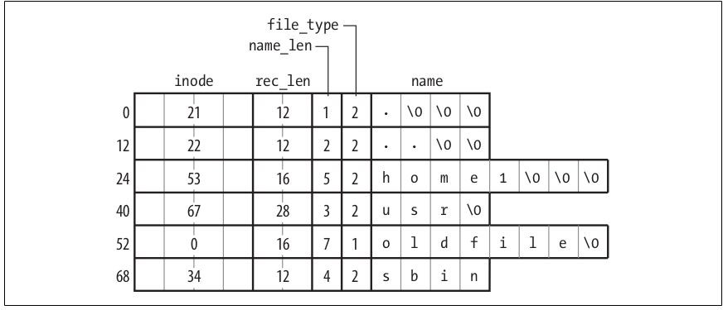
Directorios
A tener en cuenta que un directorio es tratado como un archivo normal, no hay un objeto específico para directorios. En unix los directorios son archivos normales que listan los los archivos contenidos en ellos. :: /home/darthmendez/hola.txt

Slide 22
Recapitulando: abstracciones del FS
Abstracción | Entidad del Kernel
Los archivos en si (regulares, directorios, dispositivos, o especiales) | Inodo
Los nombres asociados a los archivos | Dentry

Slide 23
Recapitulando: abstracciones del FS
Un inodo apunta a datos
Un dentry apunta a inodos
Pero:
Un inodo nunca apunta a otros inodos
Un dentry nunca apunta a otros dentries
La jerarquía del filesystem se forma porque un directorio contiene algunos dentries que apuntan a inodos de tipo DIRECTORY, y estos apuntan a bloques de datos que contienen listas de dentries.

Slide 24
Archivos
El componente que falta para unir el filesystem con los procesos es la tabla de archivos abiertos
Esta tabla vincula un file descriptor (open, read, write, etc.) con el inodo que representa el archivo.
El file (miembro de la open file table) contiene el offset. Esto es el “cursor” que indica donde se va a escribir o leer a continuacion

Slide 25
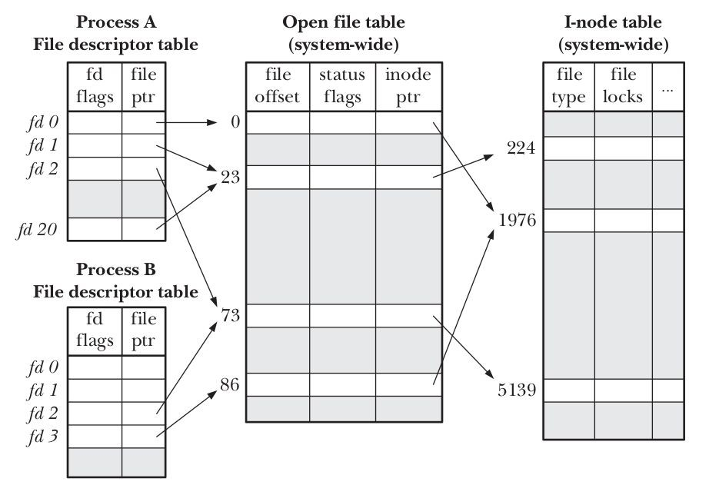
Open files

Slide 26
Virtual FileSystem
Conceptos clave:
Capas de abstracción
Componentes del VFS

Slide 27
El Virtual File System
El Virtual Files System (VFS) es el subsistema del kernel que implementa la interfaz que tiene que ver con los archivos y el sistema de archivos provistos a los programas corriendo en modo usuario. Todos los sistemas de archivos deben basarse en VFS para :
coexistir inter-operar
Esto habilita a los programas a utilizar las system calls de unix para leer y escribir en diferentes sistemas de archivos y diferentes medios.

Slide 28
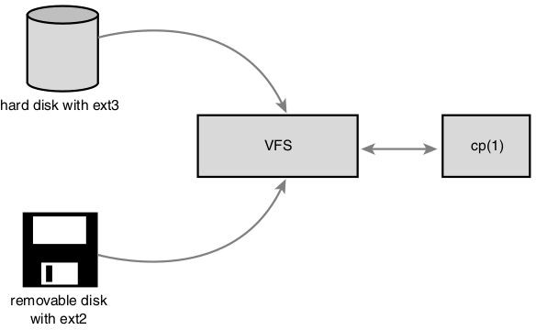
El Virtual File System
VFS es el pegamento que habilita a las system calls como por ejemplo open(), read() y write() a funcionar sin que estas necesitan tener en cuenta el hardware subyacente.

Slide 29
FileSystem Abstraction Layer
Es un tipo genérico de interfaz para cualquier tipo de filesystem que es posible sólo porque el kernel implementa una capa de abstracción que rodea esta interfaz para con el sistema de archivo de bajo nivel.
Esta capa de abstracción habilita a Linux a soportar sistemas de archivos diferentes, incluso si estos difieren en características y comportamiento.
Esto es posible porque VFS provee un modelo común de archivos que pueda representar cualquier característica y comportamiento general de cualquier sistema de archivos.

Slide 30
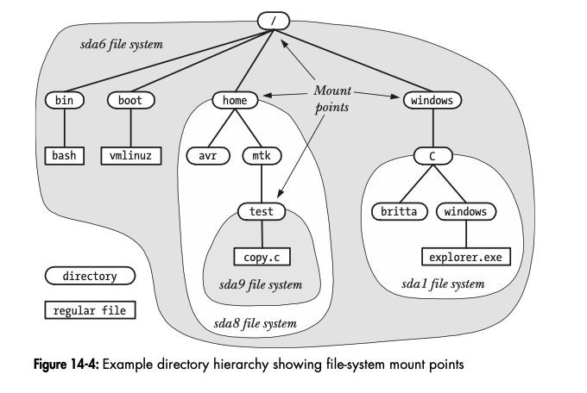

Slide 31
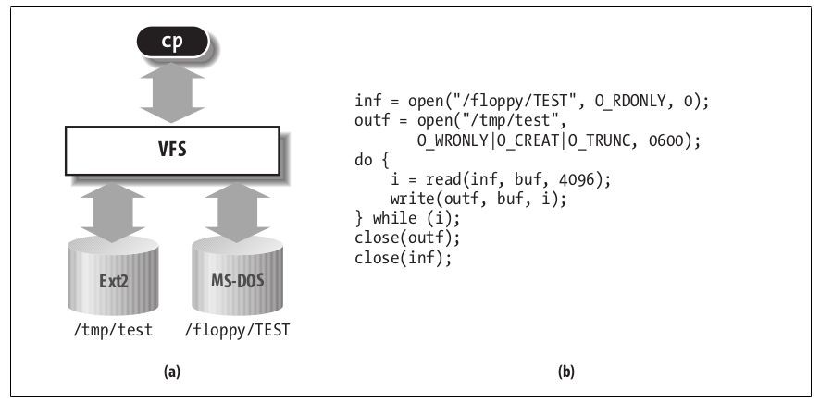
FileSystem Abstraction Layer
FileSystem Abstraction Layer

Slide 32
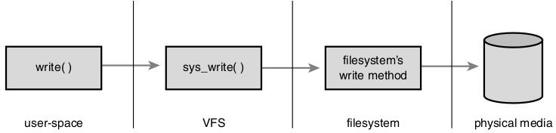
FileSystem Abstraction Layer
Esta capa de abstracción trabaja mediante la definición de interfaces conceptualmente básicas y de estructuras que cualquier sistema de archivos soporta.
Los filesystems amoldan su visión de conceptos como “esta es la forma de cómo abro un archivo” para matchear las expectativas del VFS, todos estos sistemas de archivos soportan nociones tales como archivos, directorios y además todos soportan un conjunto de operaciones básicas sobre estos.
El resultado es una capa de abstracción general que le permite al kernel manejar muchos tipos de sistemas de archivos de forma fácil y limpia.

Slide 33
FileSystem Abstraction Layer

Slide 34
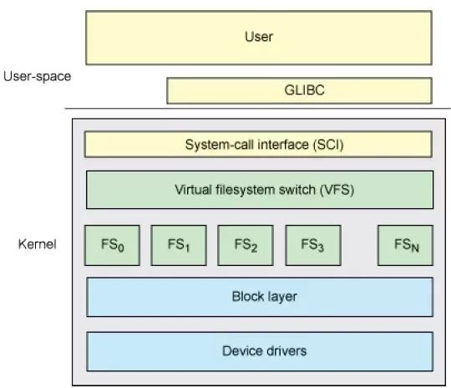
FileSystem Abstraction Layer

Slide 35
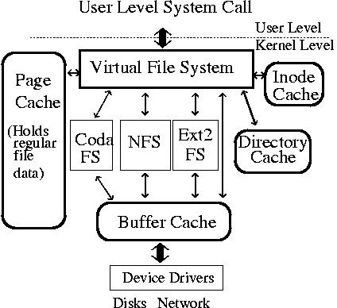
FileSystem Abstraction Layer

Slide 36
VFS: Sus Objetos
VFS presenta una serie de estructuras que modelan un filesystem, estas estructuras se denominan objetos (programadas en C). Estos Objetos son:
El super bloque, que representa a un sistema de archivos.
El inodo, que representa a un determinado archivo.
El dentry, que representa una entrada de directorio, que es un componente simple de un path.
El file que representa a un archivo asociado a un determinado
proceso

Slide 37
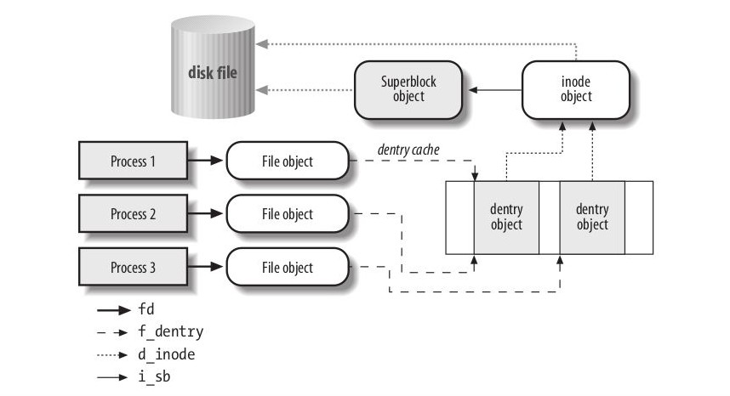
VFS: Sus Objetos

Slide 38
VFS: Operaciones
Las super_operations métodos aplica el kernel sobre un determinado sistema de archivos, por ejemplo write_inode() o sync_fs().
Las inode_operations métodos que aplica el kernel sobre un archivo determinado, por ejemplo create() o link().
Las dentry_operations métodos que se aplican directamente por el kernel a una determinada directory entry, como por ejemplo, d_compare() y d_delete().
Las file_operations métodos que el kernel aplica directamente sobre un archivo abierto por un proceso, read() y write(), por ejemplo.

Slide 39
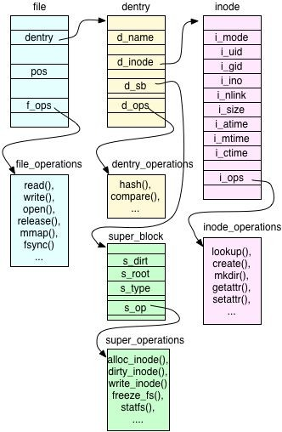
VFS: Operaciones

Slide 40
Dispositivos
Conceptos clave:
Drivers
/dev
Dispositivos de bloque y de caracter
mknod y mount
Sistemas de archivos virtuales

Slide 41
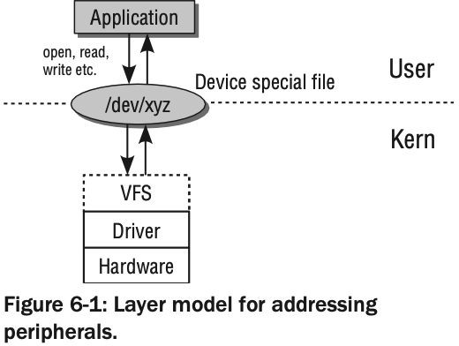
Estructura para el acceso a dispositivos
Los dispositivos se representan como archivos especiales de tipo DEVICE
Se usan las mismas system calls que para operar con archivos normales
El VFS interactua con una capa de Drivers
Los Drivers son los que implementan las operaciones de bajo nivel que interactuan con el hardware.

Slide 42
El directorio /dev
En general los dispositivos se cargan como archivos especiales en el directorio /dev
Ejemplos de dispositivos que se encuentran ahí (se pueden listar con ls):
/dev/sda: El primer disco duro en el sistema.
/dev/sda1: La primera partición del primer disco duro.
/dev/ttyS0: Un puerto serie (como un puerto COM en sistemas Windows).
/dev/loop0: Un dispositivo de bucle que permite tratar un archivo como si fuera un disco.
/dev/null: Un "dispositivo" que descarta cualquier dato que se le escriba.
/dev/random: Proveedor de números aleatorios.

Slide 43
Tipos de dispositivos
Existen dos tipos fundamentales de dispositivos en Unix que se pueden vincular como nodos al filesystem.
Dispositivos de bloque
Dispositivos de caracter
Nota: existen también los dispositivos de red, que no se vinculan con el filesystem del sistema

Slide 44
Dispositivos de carácter (character devices)
Los dispositivos de carácter permiten la transferencia de datos byte a byte. Estos dispositivos no almacenan datos en bloques, sino que transmiten la información carácter por carácter, lo que los hace adecuados para dispositivos que no requieren procesamiento de grandes cantidades de datos de una sola vez.
Ejemplos de dispositivos de carácter:
Terminales (como consolas o dispositivos tty)
Puertos serie (para dispositivos como ratones o modems)
Impresoras de tipo línea a línea
En el sistema, estos dispositivos suelen encontrarse en /dev, con nombres como /dev/ttyS0 para un puerto serie.

Slide 45
Dispositivos de bloque (block devices)
Los dispositivos de bloque permiten la transferencia de datos en bloques de tamaño fijo (normalmente de varios bytes). Este tipo de dispositivo es adecuado para hardware que requiere el acceso a grandes cantidades de datos de forma eficiente, como los sistemas de almacenamiento.
Ejemplos de dispositivos de bloque:
Discos duros
Unidades de estado sólido (SSD)
Memorias USB
En el sistema, estos dispositivos también se encuentran en /dev, con nombres como
/dev/sda para un disco duro o una partición específica.

Slide 46
Cómo se vinculan los dispositivos al filesystem
Los dispositivos de I/O tienen un par de números asociados llamados números mayor y
minor.
Estos números implementan un sistema muy básico de ruteo hacia los dispositivos en sí.
Major Number. El número mayor identifica driver que maneja un grupo específico de dispositivos. El kernel utiliza este número para determinar qué controlador debe gestionar las solicitudes de entrada/salida (I/O) dirigidas a un dispositivo específico.
Minor Number. El número menor identifica un dispositivo específico dentro del grupo de dispositivos gestionado por un mismo controlador. En otras palabras, mientras que el número mayor se refiere al controlador, el número menor identifica a un dispositivo particular bajo ese controlador.

Slide 47
Cómo conectan los dispositivos al filesystem
Los dispositivos no son más que archivos especiales de tipo DEVICE que se crean usando la system call mknod
sudo mknod /dev/ttyS1 c 4 65
/dev/ttyS1: es el nombre del archivo especial que vamos a crear
C: indica que este es un dispositivo de caracteres, no bloques (sino seria b) 4: es el major
65: es el minor
En general crear nodos de dispositivo no es necesario, esto lo resuelve el programa udev que dinámicamente monitorea y crea nodos de dispositivo. Además resuelve la gestión de major y minors para los cual “se asume” que el administrador del sistema tiene conocimiento de cómo obtenerlos para cada dispositivo

Slide 48
Cómo conectan los dispositivos al filesystem
Mknod crea inodos de tipo Block device o Character device

Slide 49
Cómo conectan los dispositivos al filesystem
Ahora sabemos crear nodos que representan dispositivos, pero el mismo es un archivo es decir bytes. Si es un disco no nos interesan los bloques de bytes, nos interesa el filesystem que esta contenido en los mismos.
sudo mount -t ext4 /dev/sda1 /mnt/mi_directorio
-t ext4: es el tipo de filesystem que estamos cargando. Esto le permite al kernel saber como interpretar los bloques del dispositivo de bloques.
/dev/sda1: es el dipositivo en bloques origen del filesystem.
/mnt/mi_directorio: es el punto de montaje, es decir, donde se va a colocar el filesystem

Slide 50
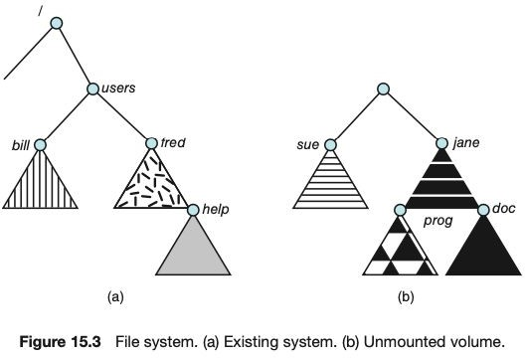
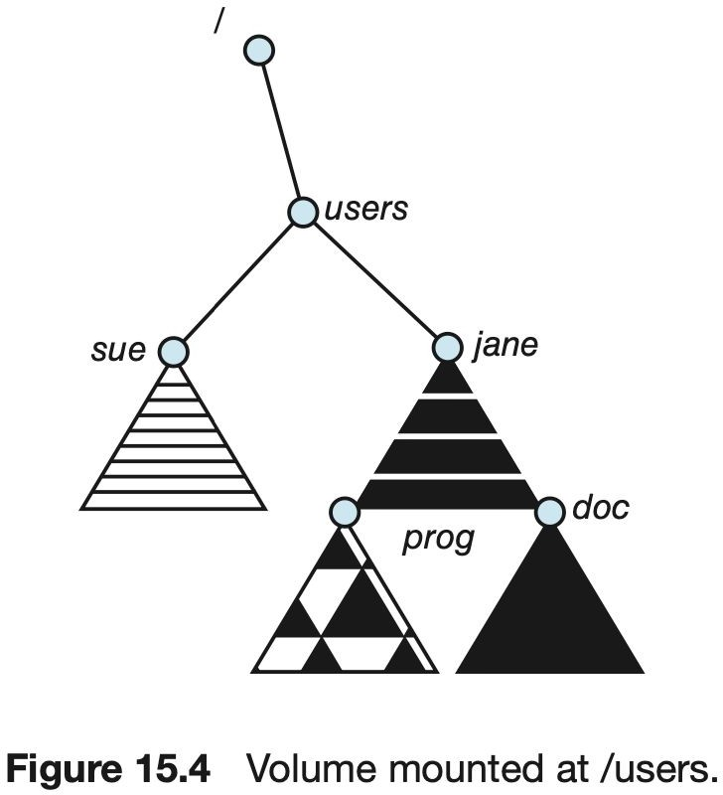
Como se monta un filesystem
Punto de montaje

Slide 51
Filesystems virtuales
No todos los filesystems se corresponden con un dispositivo. Algunos son enteramente virtuales!
Ejemplo: procfs
mount -t proc proc /proc
El procfs (sistema de archivos de procesos) es un sistema de archivos virtual en los sistemas operativos tipo Unix (incluyendo Linux) que proporciona una interfaz para acceder a la información sobre los procesos y otros datos del sistema directamente desde el kernel.

Slide 52
Filesystems virtuales
Que otros tipos de filesystem virtual hay?
Usemos /proc para obtener la respuesta!
ubuntu@primary:~$ cat /proc/filesystems nodev sysfs
nodev tmpfs nodev proc nodev cgroup
ext4
…

